Slide 1
DEPARTAMENTO DE CIENCIAS HUMANAS Y SOCIALES LICENCIATURA EN CIENCIAS DE LA ACTIVIDAD FÍSICA, DEPORTES Y RECREACIÓN ENTRENAMIENTO INTEGRADO VS. ENTRENAMIENTO TRADICIONAL EN PRACTICANTES SENIOR DE TAEKWONDO
Autores: Vinicio Pisuña Quinchimbla
Dr.C. Santiago Calero Morales.

Slide 2
INTRODUCCIÓN

Slide 3
Los deportes de combate necesitan analizar constantemente las metodologías de entrenamiento a emplear, lo que permite caracterizar un volumen elevado de elementos técnicos, para lo cual es necesario tener las orientaciones requeridas y las condiciones en las cuales se realiza el entrenamiento (Copello, 2013).
Dentro de las características de los deportes de combate encontramos un alto grado de incertidumbre y habilidades divididas dado que el deportista no sabe cómo actuará el oponente. (Miarka, Branco, Vecchio, Camey, & Franchini, 2015; Parnabas, Parnabas, & Parnabas, 2015).
ALTO
RENDIMIENTO

Slide 4
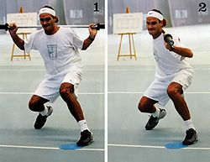
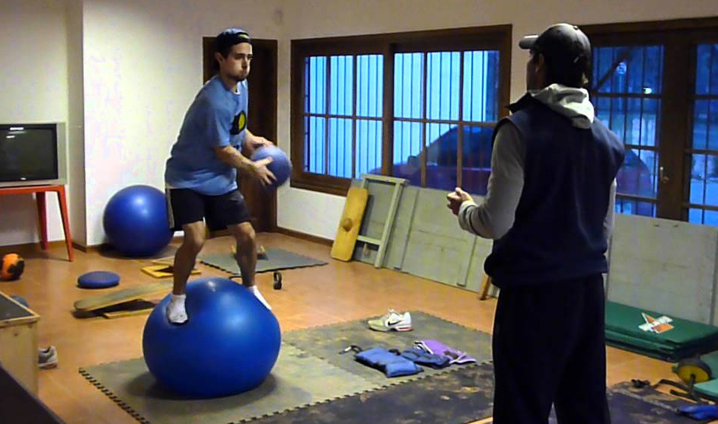
Dentro del ámbito del entrenamiento actual se están implementando métodos de entrenamiento integrados en varias disciplinas deportivas, valorado el efecto de diversos entrenamientos, tanto en la práctica como a nivel de laboratorio (reed, ford, myer, & hewett, 2012), dado la necesidad de integrar rutinas de entrenamiento según diversos principios del entrenamiento deportivo tal y como se afirma en bompa, & buzzichelli, (2015).
Roger Federer
Club Barcelona de España
Rafael Nadal

Slide 5
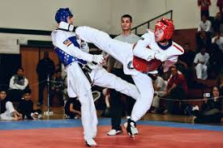
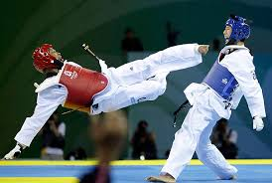
Algunos de los teóricos y científicos del entrenamiento deportivo, así como diversos directores técnicos de prestigio internacional reconocen a la integración de contenidos del entrenamiento deportivo como un aspecto de vital importancia para lograr entrenamientos optimizados (Guiraud, Nigam, Gremeaux, Meyer, Juneau, & Bosquet, 2012; Litvinenko, 2013; Calero, 2014a,b; Fister, Rauter, Yang, & Ljubič, 2015).
técnico-táctico
físico-técnico-táctico

Slide 6
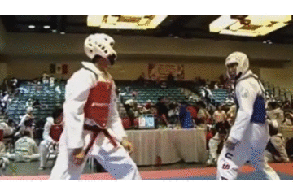
El entrenamiento integrado es la percepción integral física-técnico-táctica encaminados a mejorar el desarrollo de las cualidades en el contexto en que se intervienen en competición (Antón, 1990; Calero, 2014a,b).
Por lo tanto, las metodologías integradas utilizadas en la modelación del entrenamiento deportivo se basan en la práctica deportiva, dado que mientras más parecido a la realidad modelada son los contenidos de la preparación deportiva mejores serán las probabilidades de bioadaptación orgánica al esfuerzo físico y psicológico.

Slide 7
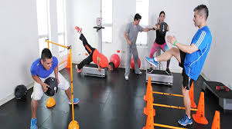
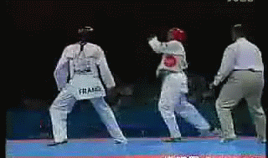
Para Heredia, Ramón, & Chulvi (2006) dichas habilidades son la base de los movimientos multiplanares, los cuales implican aceleración conjunta, estabilización y fuerza con la finalidad de mejorar la habilidad del movimiento, de la fuerza de la zona media y la eficiencia neuromuscular.

Slide 8
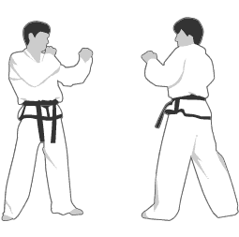
En la competición, García, & Luque, (2011) señalan la importancia de desarrollar una preparación integrada para los deportes de combate, unificando la preparación de cada uno de los componentes de las direcciones de preparación del deportista, los que unidos se expresen en su máximo potencial en la competición.
Peñalver (2012) en el trabajo Tratamiento metodológico a la preparación mixta con esgrimistas de Camagüey, plantea que en el combate el organismo debe adaptarse a diferentes cargas físicas, por lo que recomienda realizar entrenamientos mixtos enfocados a mejorar la capacidad física, técnica, táctica y estratégica, junto con las funciones psíquicas, por esto es indispensable una idónea aplicación de los principios del entrenamiento deportivo.

Slide 9
En el taekwondo el uso de todas las partes del cuerpo son indispensables en términos de coordinación; sin embargo, en la planificación actual la modelación del entrenamiento aplicado a deportistas del Club ESPE existe la tendencia de dar un enfoque aislado .
En cuanto a gestos técnicos y segmentos corporales entrenados, los cuales no engloban equitativamente todas las partes fundamentales del cuerpo para una correcta ejecución técnico-táctica; por ende, el rendimiento en competencia de los deportistas no es el más óptimo.
Al considerar lo anteriormente expuesto, la definición de un modelo de entrenamiento físico integrado; permite tener una condición física adecuada y adaptada a la realidad modelada, implicando un estado óptimo para la competencia.

Slide 10
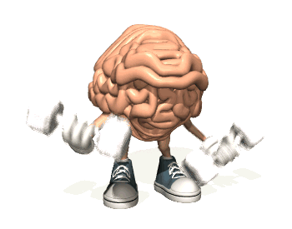
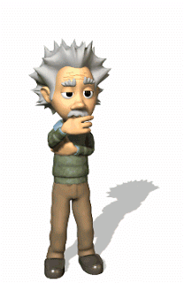
OBJETIVO
Aplicar un programa de entrenamiento integrado y otro tradicional a muestras independientes para valorar cuáles de ellos optimiza mejor la preparación deportiva.

Slide 11
MUESTRA
La muestra experimental está compuesta por 12 deportistas hombres y mujeres que pertenecen al club de taekwondo ESPE categoría senior al cual se le aplico el programa de entrenamiento integrado.
Ambos grupos poseen una edad que oscila entre 19 y 28 años de edad.

Slide 12
metodología
El modelo o programa de entrenamiento tradicional estuvo modelado básicamente de la siguiente manera:
ORIENTACIONES | INDICADORES | DIRECCION DE ENTRENAMIENTO
Resistencia Fuerza Miembros Inferiores | Repeticiones | FISICO
Fuerza Explosiva Miembros Inferiores (un solo gesto) | Repeticiones | FISICO-TECNICO
Ejercicios generales | Repeticiones | FISICO
Patadas | Repeticiones | TECNICO

Slide 13
Metodología
El modelo o programa de entrenamiento integrado estuvo modelado básicamente de la siguiente manera:
ORIENTACIONES | INDICADORES | DIRECCION DE ENTRENAMIENTO
Resistencia Fuerza -Miembros Inferiores -Miembros Superiores | Repeticiones por unidad de tiempo e intensidad en dependencia de la F.C | FISICO-TECNICO
Fuerza Explosiva -Miembros Inferiores -Miembros Superiores | Repeticiones técnicas por unidad de tiempo (segundos) con auto carga. | FISICO-TECNICO
Desarrollar estabilidad en la zona central, CORE | Repeticiones y tiempo(segundos) | FISICO-TEORICO
Aplicación general a través de ejercicios integradores | Repeticiones técnicas por unidad de tiempo y series | FISICO-TECNICO
Perfeccionamiento del pensamiento táctico -Sistema ofensivo y defensivo. | Efectividad de la técnica y táctica con frecuencia de tiempo de competencia. | TECNICO-TACTICO-PSICOLOGICO-TEORICO.

Slide 14
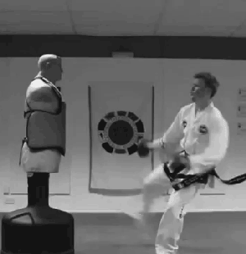
MATERIAL Y MÉTODOS
TEST TÉCNICO TÁCTICO.
Test de patadas:
Bandal chagui,
Dolyop chagui,
Nerioy chagui
Tiempo (6seg)
Fuente: Mi deporte favorito

Slide 15
Durante el proceso de aplicación entrenamiento integrado se han empleado:
Metodologías que contribuyan a la mejora del rendimiento deportivo
TEST (científico)
Test Físico
PRUEBA DE RANGOS
Signo de Wilcoxon y la Prueba U de Mann-Whitney (p≤0,05).

Slide 16
TEST FÍSICOS
FLEXIBILIDAD
Split frontal y lateral (cm)
TEST DE FUERZA EXPLOSIVA
Salto largo y salto alto (cm)
TEST DE FUERZA RESISTENCIA
Flexiones de codo y abdomen
Tiempo (30 seg)

Slide 17
RESULTADOS Y DISCUSIÓN
Tabla 1 .Comparación entre el pretest y el postest en la prueba de Patadas en seis segundos (Bandal Chagui; derecha) en los deportistas sometidos al entrenamiento integrado. Prueba de los Rangos con Signos de Wilcoxon.
Rangos
 |  | N | Rango promedio | Suma de rangos
Despues.Bandal.derecha - Antes.Bandal.derecha | Rangos negativos | 0ª | ,00 | ,00
 | Rangos positivos | 12^{b} | 6,50 | 78,00
 | Empates | 0^{c}
 | Total | 12
a. Después.Bandal.derecha < Antes.Bandal.derecha
b. Después.Bandal.derecha > Antes.Bandal.derecha
c. Después.Bandal.derecha = Antes.Bandal.derecha
Estadísticos de contrasteª
 | Después.Bandal.derecha - Antes.Bandal.derecha
Z | -3,145^{b}
Sig. asintót. (bilateral) | ,002
a. Prueba de los rangos con signo de Wilcoxon
b. Basado en los rangos negativos.
La prueba de los Rangos con Signo de Wilcoxon determinó la existencia de diferencias significativas (p=0,002) entre el pretest y el postest de la Prueba de Patadas en Seis segundos (Bandal Chagui; derecha) para los deportistas sometidos al entrenamiento integrado.

Slide 18
Tabla 2 .Comparación entre el pretest y el postest en la prueba de Patadas en seis segundos (Bandal Chagui; izquierda) en los deportistas sometidos al entrenamiento integrado. Prueba de los Rangos con Signos de Wilcoxon.
Rangos
 |  | N | Rango promedio | Suma de rangos
Despues.Bandal.izquierda - Antes.Bandal.izquierda | Rangos negativos | 0ª | ,00 | ,00
 | Rangos positivos | 12^{b} | 6,50 | 78,00
 | Empates | 0^{c}
 | Total | 12
a. Después.Bandal.izquierda < Antes.Bandal.izquierda
b. Después.Bandal.izquierda > Antes.Bandal.izquierda
c. Después.Bandal.izquierda = Antes.Bandal.izquierda
Estadísticos de contrasteª
 | Despues.Bandal.izquierda - Antes.Bandal.izquierda
Z | -3,274^{b}
Sig. asintót. (bilateral) | ,001
a. Prueba de los rangos con signo de Wilcoxon
b. Basado en los rangos negativos.
La prueba de los Rangos con Signo de Wilcoxon determinó la existencia de diferencias significativas (p=0,001) entre el pre test y el pos test de la Prueba de Patadas en Seis segundos (Bandal Chagui; izquierda) para los deportistas sometidos al entrenamiento integrado.

Slide 19
Tabla 3 .Comparación entre el grupo experimental (Grupo 1: Entrenamiento integrado) y el grupo de control (Grupo 2: Entrenamiento tradicional) en la Prueba de Patadas en Seis segundos (Bandal Chagui; derecha). Prueba U de Mann-Whitney..
Rangos
 | Grupo.Bandal.Der | N | Rango promedio | Suma de rangos
Datos.Bandal.Der | 1,00 | 12 | 15,38 | 184,50
 | 2,00 | 12 | 9,63 | 115,50
 | Total | 24
Estadísticos de contrasteª
 | Datos.Bandal.Der
U de Mann-Whitney | 37,500
W de Wilcoxon | 115,500
Z | -2,031
Sig. asintót. (bilateral) | ,042
Sig. exacta [2*(Sig. unilateral)] | ,045^{b}
a. Variable de agrupación: Grupo.Bandal.Der
b. No corregidos para los empates.
La Prueba U de Mann-Whitney demuestra la existencia de diferencias significativas (p¨=0,042) al comparar los datos obtenidos en la Prueba de patadas en Seis segundos (Bandal Chagui; derecha) entre los deportistas sometidos al entrenamiento integrado (Grupo 1) y los sometidos al entrenamiento tradicional (Grupo 2). Dado el valor de los rangos promedios obtenidos, se demostró que el mejor rango promedio pertenece al grupo del entrenamiento integrado (15,38) sobre el entrenamiento tradicional (9,63), infiriendo que el entrenamiento integrado mejora aún más el indicador de la patada Bandal Chagui Derecha.

Slide 20
Tabla 4 .Comparación entre el grupo experimental (Grupo 1: Entrenamiento integrado) y el grupo de control (Grupo 2: Entrenamiento tradicional) en la Prueba de patadas en Seis segundos (Dolyop Chagui; derecha). Prueba U de Mann-Whitney.
Rangos
 | Grupo.Dolyop.Der | N | Rango promedio | Suma de rangos
Datos.Dolyop.Der | 1,00 | 12 | 14,13 | 169,50
 | 2,00 | 12 | 10,88 | 130,50
 | Total | 24
Estadísticos de contrasteª
 | Datos.Dolyop.Der
U de Mann-Whitney | 52,500
W de Wilcoxon | 130,500
Z | -1,177
Sig. asintót. (bilateral) | ,239
Sig. exacta [2*(Sig. unilateral)] | ,266^{b}
a. Variable de agrupación: Grupo.Dolyop.Der
b. No corregidos para los empates.
La Prueba U de Mann-Whitney se demuestra la no existencia de diferencias significativas (p¨=0,239) al comparar los datos obtenidos en la Prueba de patadas en Seis segundos (Dolyop Chagui; derecha) entre los deportistas sometidos al entrenamiento integrado (Grupo 1) y los sometidos al entrenamiento tradicional (Grupo2). Sin embargo, dado el valor de los rangos promedios obtenidos, se demostró que el mejor rango pertenece al grupo del entrenamiento integrado (14,13) sobre el entrenamiento tradicional (10,88), infiriendo que el entrenamiento integrado mejora levemente el indicador de la patada Dolyop Chagui derecha.

Slide 21
Tabla 5 .Comparación entre el grupo experimental (Grupo 1: Entrenamiento integrado) y el grupo de control (Grupo 2: Entrenamiento tradicional) en la Prueba de Fuerza resistencia (Flexiones de codo) en treinta segundos. Prueba U de Mann-Whitney.
Rangos
 | Grupo.F.codo | N | Rango promedio | Suma de rangos
Datos.Flex.codo | 1,00 | 12 | 18,17 | 218,00
 | 2,00 | 12 | 6,83 | 82,00
 | Total | 24
Estadísticos de contrasteª
 | Datos.Flex.codo
U de Mann-Whitney | 4,000
W de Wilcoxon | 82,000
Z | -3,929
Sig. asintót. (bilateral) | ,000
Sig. exacta [2*(Sig. unilateral)] | ,000^{b}
a. Variable de agrupación: Grupo.F.codo
b. No corregidos para los empates.
La Prueba U de Mann-Whitney demuestra la existencia de diferencias significativas (p¨=0,000) al comparar los datos obtenidos en la Prueba de Flexiones de codo en treinta segundos entre los deportistas sometidos al entrenamiento integrado (Grupo 1) y los sometidos al entrenamiento tradicional (Grupo 2). Dado el valor de los rangos promedios obtenidos, se demostró que el mejor rango promedio pertenece al grupo del entrenamiento integrado (18,17) sobre el entrenamiento tradicional (6,83), infiriendo que el entrenamiento integrado mejora aún más el indicador de Flexiones de codo.

Slide 22
Tabla 6 .Comparación entre el grupo experimental (Grupo 1: Entrenamiento integrado) y el grupo de control (Grupo 2: Entrenamiento tradicional) en la Prueba de Fuerza resistencia (Abdominales) en treinta segundos. Prueba U de Mann-Whitney.
Rangos
 | Grupo.Ab | N | Rango promedio | Suma de rangos
Datos.Abdominales | 1,00 | 12 | 15,58 | 187,00
 | 2,00 | 12 | 9,42 | 113,00
 | Total | 24
Estadísticos de contrasteª
 | Datos.Abdominales
U de Mann-Whitney | 35,000
W de Wilcoxon | 113,000
Z | -2,139
Sig. asintót. (bilateral) | ,032
Sig. exacta [2*(Sig. unilateral)] | ,033^{b}
a. Variable de agrupación: Grupo.Ab
b. No corregidos para los empates.
La Prueba U de Mann-Whitney demuestra la existencia de diferencias significativas (p¨=0,032) al comparar los datos obtenidos en la Prueba de Abdominales en treinta segundos entre los deportistas sometidos al entrenamiento integrado (Grupo 1) y los sometidos al entrenamiento tradicional (Grupo 2). Dado el valor de los rangos promedios obtenidos, se demostró que el mejor rango pertenece al grupo del entrenamiento integrado (15,58) sobre el entrenamiento tradicional (9,42), infiriendo que el entrenamiento integrado mejora aún más el indicador de rendimiento abdominal.

Slide 23
CONCLUSIONES
Los autores del presente trabajo consideran que los planteamientos expuestos por varios teóricos y directores técnicos del entrenamiento deportivo, tales como Guiraud, Nigam, Gremeaux, Meyer, Juneau, & Bosquet, (2012); Litvinenko, (2013) y Fister, Rauter, Yang, & Ljubič, (2015) entre otros, sobre la integración de diversos contenidos de la preparación deportiva para lograr optimizaciones en el entrenamiento deportivo, es vital para alcanzar altos rendimientos en el menor tiempo posible, por lo cual una estrategia de entrenamiento integrado posibilitará alcanzar mejores rendimientos deportivos.

Slide 24
CONCLUSIONES
El entrenamiento tradicional, el cual trabajan las distintas direcciones del entrenamiento deportivo de una forma mucho más aislada, debe ser modificado o sustituido por un entrenamiento mucho más integrado.
Trabajar conjuntamente varios componentes en el contenido de la preparación del deportista, a fin de optimizar el rendimiento en los entrenamientos.

Slide 25
Bibliografía
https://www.efdeportes.com/efd224/integrated-training-in-senior-taekwondo.htm

Slide 26
GRACIAS

